Slide 1
Sommaire
Façade avant, boutons, voyant, symboles
Alertes et alarmes
Quelle est la différence entre une alarme et une alerte ?
Pile faible
Fuite
Obstruction / reservoir plein
Alarme de panne interne

Slide 2
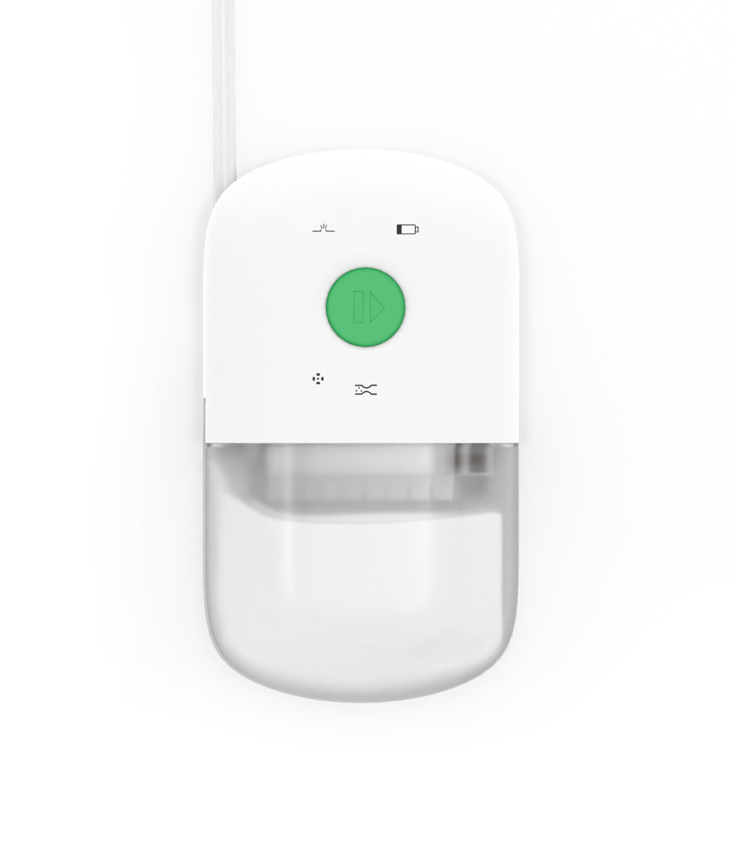
Façade avant, boutons, voyant, symboles
Fuite
Pile faible
Démarrage/
pause
Alarme
Obstruction/réservoir plein

Slide 3
Alertes et alarmes
Quelle est la différence entre une alarme et une alerte ?
Alerte
Le voyant clignote mais n’est pas suivi d’une alarme sonore, et la pompe continue de fonctionner.
Alarme
Le voyant clignote et est suivi d’une alarme sonore, après quoi la pompe se met en pause.

Slide 4
Alertes et alarmes : PILE FAIBLE
ALERTE
Le voyant clignote une fois toutes les 5 secondes lorsqu’il reste jusqu’à 24 heures de batterie, la pompe ne se met pas en pause.
ALARME
il reste moins de 4 heures d’autonomie des piles.
le voyant de pile reste actif, clignotant une fois toutes les secondes
la pompe émet une alarme sonore de manière répétée
Conduite à tenir :
Changer les piles prévues à cet usage (lithium)

Slide 5
Alertes et alarmes : FUITE
ALERTE
Le voyant clignote mais n’est pas suivi d’une alarme sonore, et la pompe continue de fonctionner.
ALARME
Alarme sonore en cas de fuite plus importante ne pouvant être compensée. Un voyant s’allume pendant plus de 30 secondes, l’alarme se déclenche et la pompe passe en mode « pause ».
Condition pour une alerte = une fuite que la pompe peut résoudre dans un cycle de fonctionnement d’une durée inférieure à 30 secondes.
La fuite est compensée.
Conduite à tenir :
Lisser le contour du pansement ou de la mousse avec le doigt
Vérifier l’adhésivité du système d’aspiration
Vérifier le connecteur des tubulures
Vérifier la bonne insertion du réservoir
Aide d’un stéthoscope pour détecter une micro fuite
Remarque : les cycles avec la lumière clignotante peuvent se poursuivre presque continuellement et entraîneront une décharge des piles.

Slide 6
Alertes et alarmes : OBSTRUCTION / RESERVOIR PLEIN
ALARME
Le voyant clignote après 3 minutes puis est suivi d’une alarme sonore toutes les 5 minutes pendant 25 minutes puis s’espace toutes les 15 minutes.
La pompe se met en pause. Elle se remet en marche après sa remise en route manuelle
Conduite à tenir :
Vérifier si le réservoir est plein
Si réservoir plein : procéder au changement de réservoir
Si le réservoir n’est pas plein : il s’agit d’une obstruction
En cas d’obstruction :
S’assurer que la tubulure n’est pas coudée ni pincée
S’assurer que les 2 clamps de la tubulure ne sont pas en position fermée
Vérifier la qualité des exsudats : si épais et visqueux privilégier le pansement mousse

Slide 7
Alertes et alarmes : ALARME DE PANNE INTERNE
ALARME
Les voyants d’indication de fuite, blocage et batterie clignotent simultanément 1 fois par seconde.
La pompe à plusieurs reprises émet une alarme sonore
Conduite à tenir :
Contacter votre professionnel de santé ou bien votre référent Molnlycke.

